Slide 1
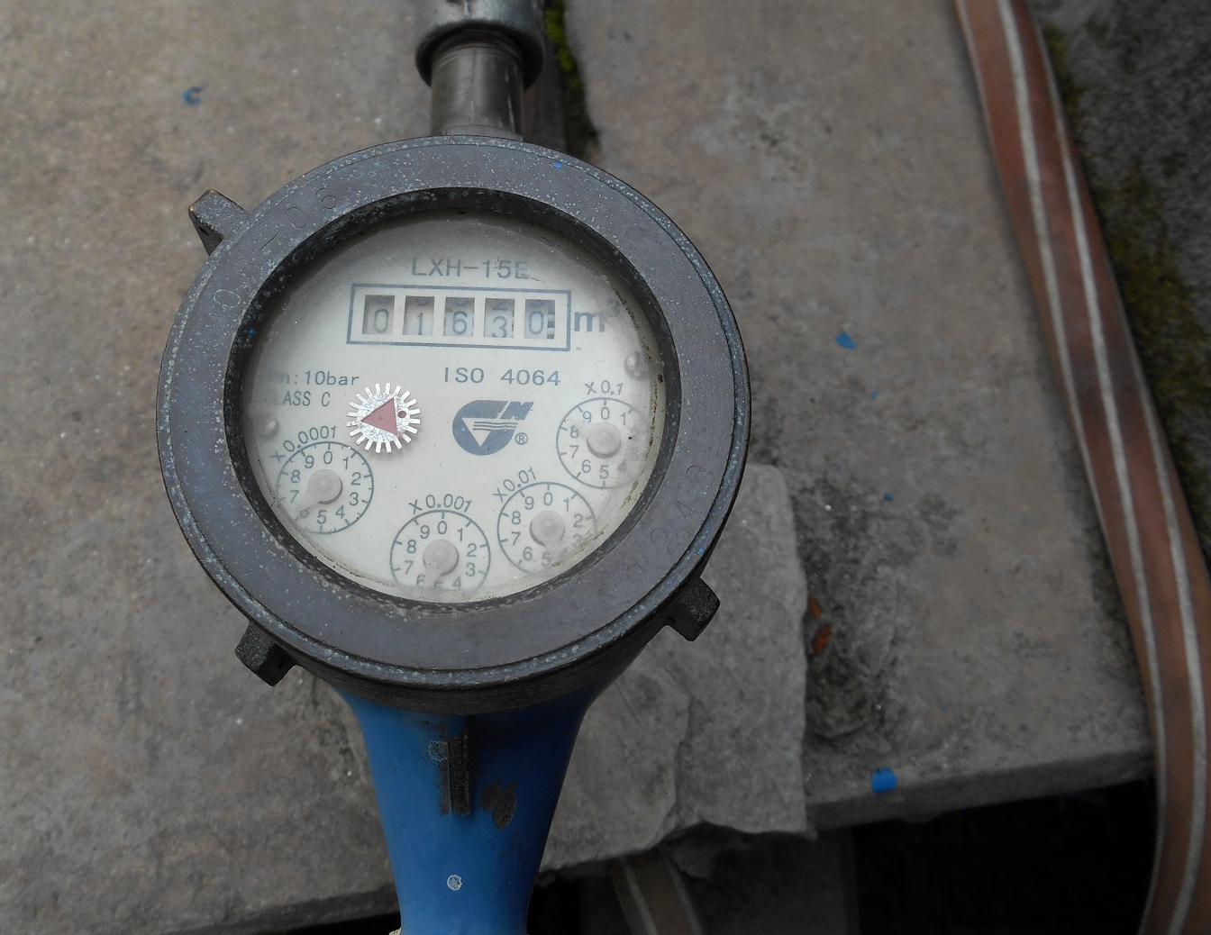


Lecture : मीटरको शुद्धता तथा नियमित मिटर प्रतिस्थापन को महत्व, मिटरको शुद्धता नाप्ने तरिका
The Project on Capacity Development of KUKL to Improve Overall Water Supply Service in Kathmandu Valley
Lecture By :
(Name)
(Title)
(Division/Department)
तालिम पाठ्यक्रम: ग्राहक मीटरको शुद्धता परीक्षण
Non-Revenue Water कमी: व्यबसायिक घाटा

Slide 2
आजको प्रस्तुतिका सामग्री:
मीटरको शुद्धताको महत्व
स्वीकार्य र अस्वीकार्य त्रुटिहरू
मिटरको शुद्धता कसरी मापन गर्ने
मिटरको त्रुटि कसरी मापन गर्ने
मिटरको नियमित प्रतिस्थापन

Slide 3
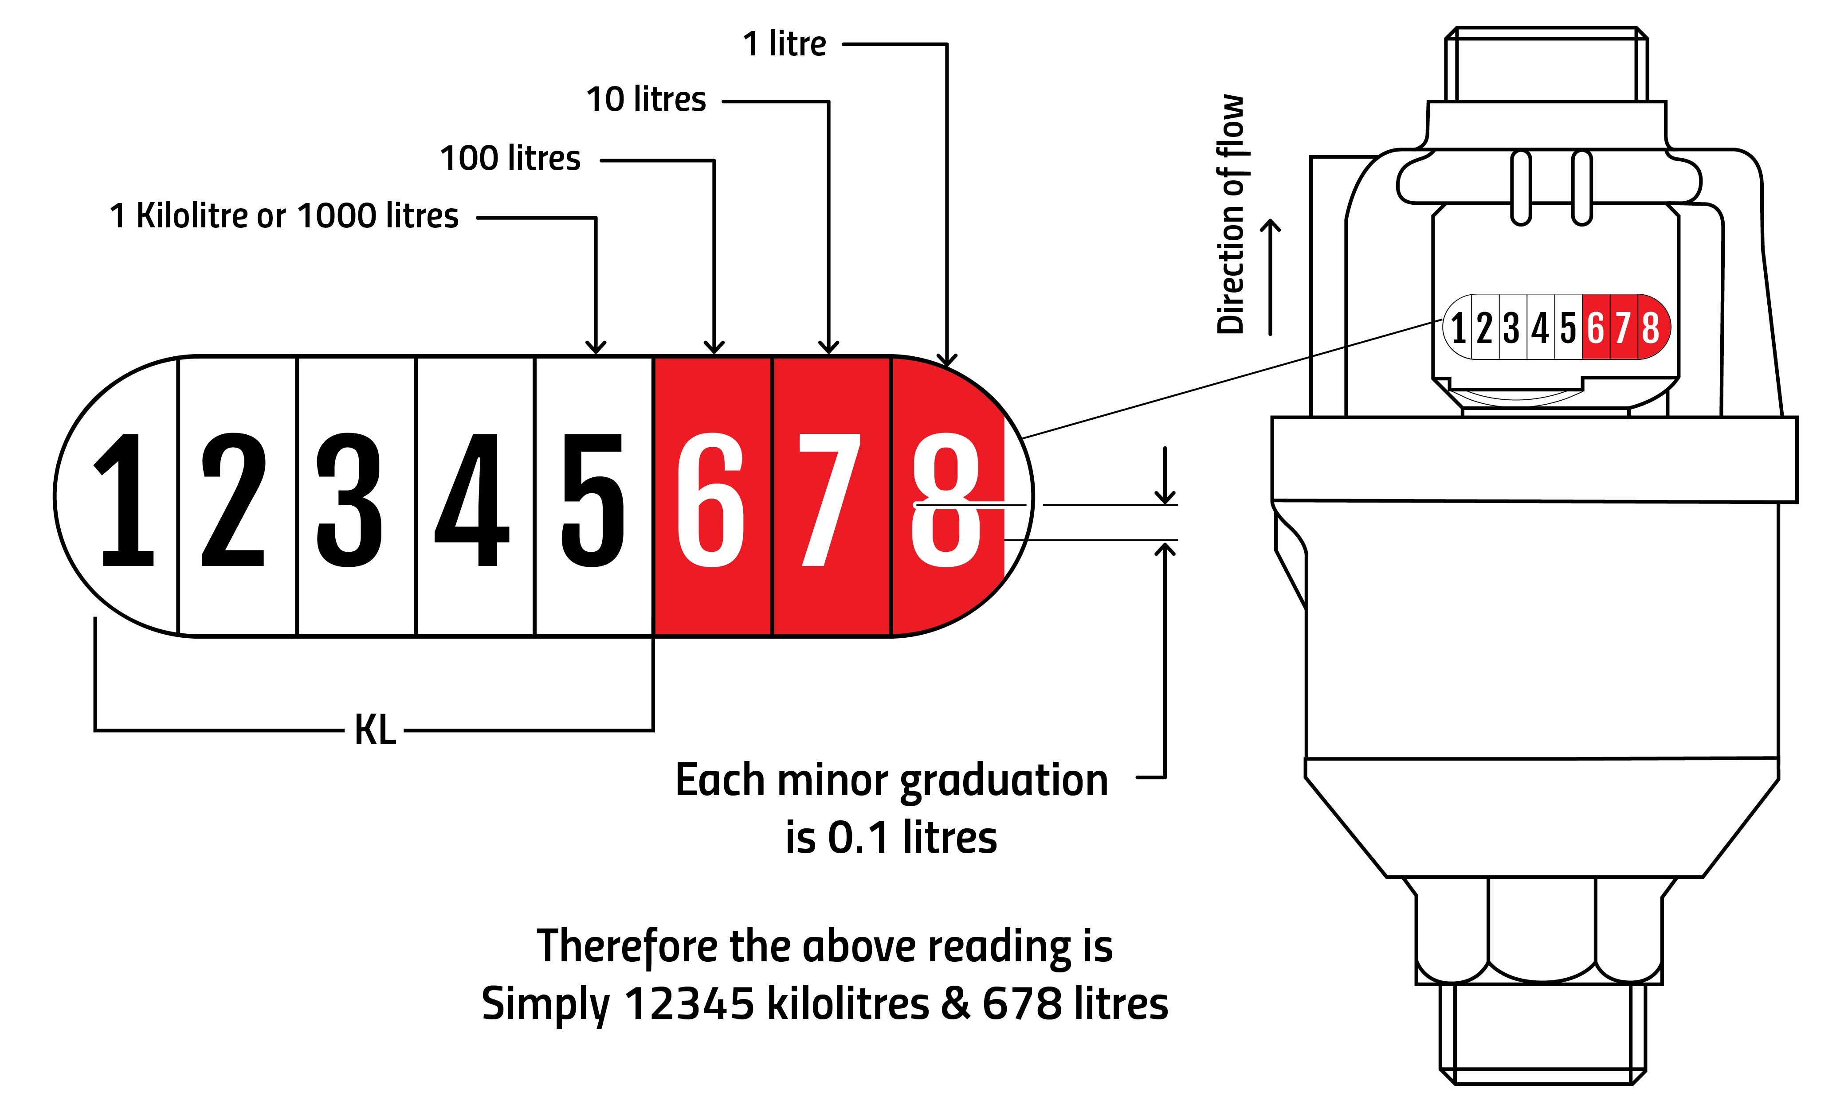
मीटरको शुद्धताको महत्व

Slide 4
मीटरको Accuracy को महत्व
कुनै पनि खानेपानी कम्पनीका लागि पानी र ढल महशूल बजेट को एक मुख्य स्रोत हो।
सामान्यतया, साथै KUKL मा पनि, प्रत्येक ग्राहकको मासिक पानीको खपत को आधार मा पानी र ढल को महशूल गणना गरेर billing गरिन्छ।
मासिक पानीको खपत प्रत्येक ग्राहकको मीटरबाट मापन गरिन्छ।
तसर्थ, ग्राहकको एउटा सानो मीटर पनि कम्पनीको एक महत्त्वपूर्ण खेलाडी हो जुन धेरै बर्ष सम्म हरेक दिन लगातार काम गर्दछ।

Slide 5
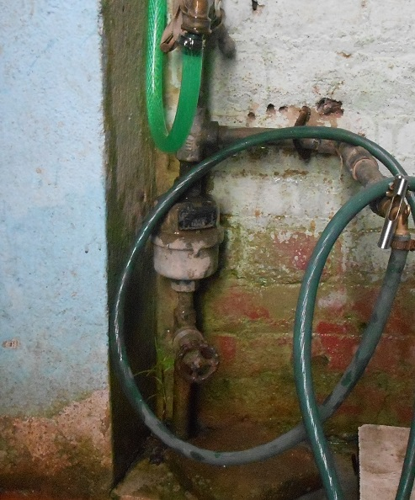
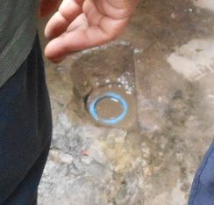
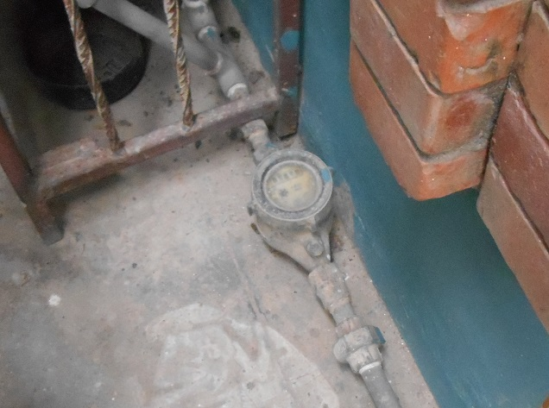
ग्राहकका मिटरहरू प्रयोग गरिएका अवस्थाहरू
पानी कम्पनीको महत्वपूर्ण खेलाडी, मीटर, प्रतिकूल अवस्थाहरूमा काम गर्दैछ, जस्तै;
भारी वर्षा, कहिलेकाँही पानी मुनि डुबेको,
कडा घामको मुनि,
उच्च तापक्रम,
मीटरको भित्र पानीको चापमा ठूलो परिवर्तन,
केहि अवस्थाहरूमा, पानी नहुनु,
आदि।

Slide 6
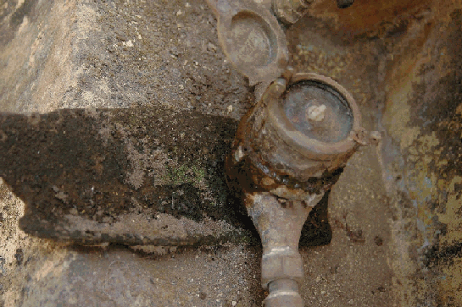
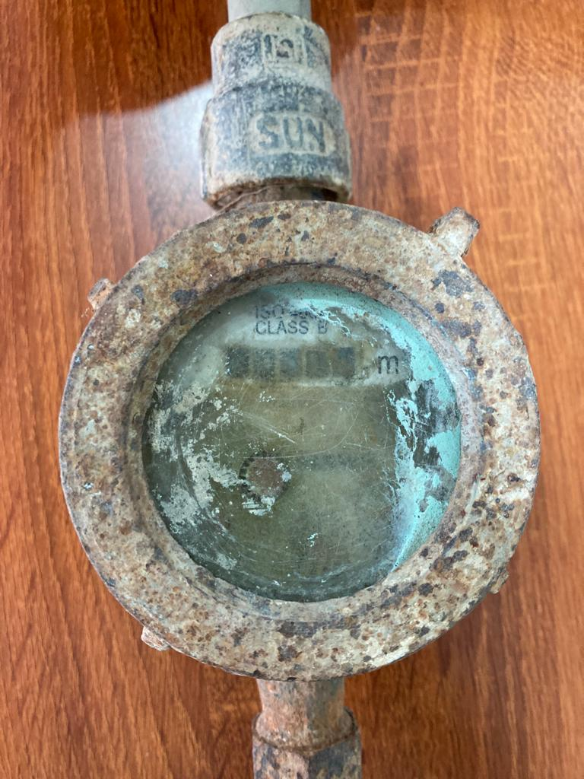
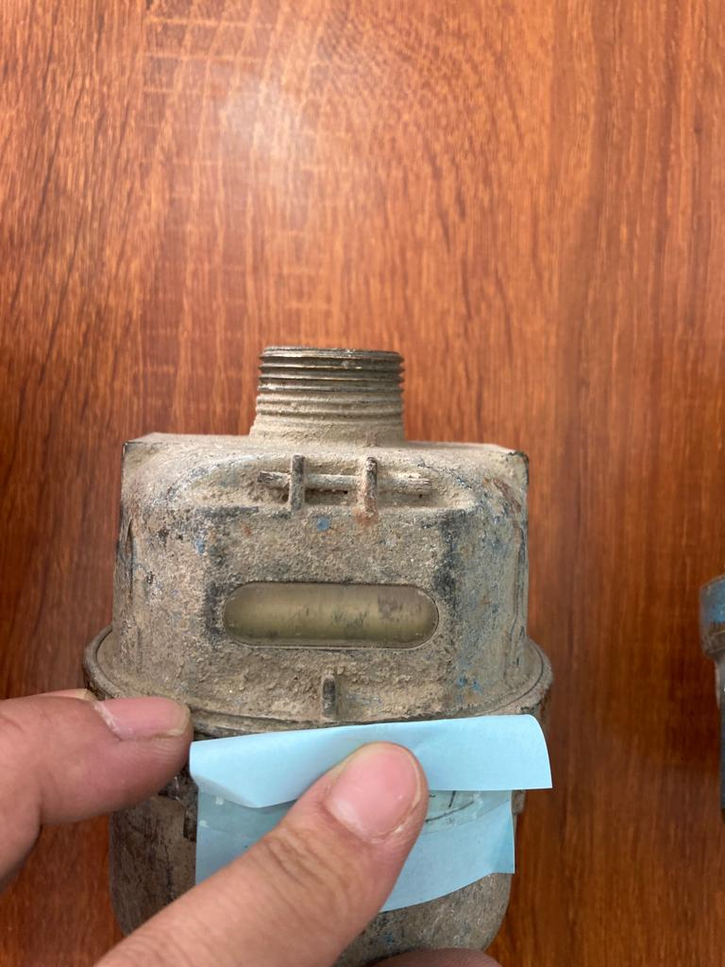
मिटर को खराबी
पानी मिटरहरू कहिलेकाँही खराब हुनु वा बिग्रिनु वा पढ्न नसकिने हुनु स्वाभाविक हो ।

Slide 7
त्रुटिपूर्ण मिटर र सो ले देखाएको reading / सो को उमेर बीचको सम्बन्ध।
तल देखाइने चित्रहरू Spain मा गरिएको “Performance Analysis of Ageing Single-Jet Water Meters for Measuring Residential Water Consumption, By Francisco J. Arregui”, नामको अध्ययनको नतिजा हो।
सो अध्ययनकर्ताले २ प्रकारका मिटरको जाँच गरे M_1 तथा M_2 (दुबै Single-Jet B ISO4064:1993 हुन्)
Sample size हरू;
M_1 को लागि 1,474 अनि
M_2 को लागि 3,498

Slide 8
चित्र: मीटरको उमेर र सो ले देखाएको कूल मात्रा र सो संगै त्रुटीहरू घट्दै गएका छन् (मीटर M_1)
Source: Performance Analysis of Ageing Single-Jet Water Meters for Measuring Residential Water Consumption, By Francisco J. Arregui

Slide 9
चित्र: मीटरको उमेर र सो ले देखाएको कूल मात्रा र सो संगै त्रुटीहरू घट्दै गएका छन् (मीटर M_2)
Source: Performance Analysis of Ageing Single-Jet Water Meters for Measuring Residential Water Consumption, By Francisco J. Arregui

Slide 10
अध्ययनको नतिजा
M_1 को लागि, “समग्रमा प्रवृत्ति यस्तो हुन्छ कि मीटरको उमेर र कुल मात्रा दुबै बढ्दै जाँदा मिटर त्रुटिको अंक पनि बढि नकारात्मक तर्फ़ हुन्छ।”
M_2 को लागि, “फलस्वरूप, यो single -jet प्रकारको मिटर पुरानो हुँदै जाँदा यसको समग्र कार्य क्षमतामा चाहिँ केही सुधार हुने प्रवृत्ति रहेको देखिन्छ। M_1 प्रकारको बाहेक अरू जूनै पनि अवस्थामा, मीटरको हरेक उमेर र कुल मात्रामा त्रुटि चाँही बढी नै देखिन्छ। ”
सामान्यतया भन्नुपर्दा ,
मीटरले जति धेरै मात्रा गन्छ, नकारात्मक त्रुटि उति नै ठूलो हुन्छ!
मीटर जति पुरानो हुन्छ, नकारात्मक त्रुटि त्यति नै ठूलो हुन्छ!

Slide 11


मिटर त्रुटिहरूको प्रभाव
नकारात्मक error भनेको मीटरले बास्तविक खपत भन्दा कम मात्रा देखाइराखेको छ। बास्तविक खपत भन्दा कम billing भइराखेको छ।
सो दुई बीचको भिन्नता भनेको बिल नगरिएको पानी हो, त्यहि नै Non-Revenue Water हो।
त्यसैले यदि मिटरको शुद्धता जाँच गरिएको छैन भने, NRW जारी नै रहनेछ। यसो हुनु खानेपानी कम्पनीलाई ठूलो नोक्सानी हो।
यदि मिटर त्रुटि सकारात्मक छ (वास्तविक पानी खपत भन्दा बढी मात्रा देखाइएको), ग्राहकले खानेपानी कम्पनीमा गुनासो गर्नेछ। यो ग्राहकको लागि उचित छैन र कम्पनीले ग्राहकको विश्वास गुमाउँछ।

Slide 12
मिटरको स्वीकार्य र अस्वीकार्य त्रुटिहरू
Test tolerance (परीक्षण सहनशीलता)
+5%
Permanent flow (Q3)
Overload flow (Q4)
स्वीकार्न सकिने errors
+2%
स्वीकार्न सकिने errors
Error
स्वीकार्न सकिने errors
Flow
0%
स्वीकार्न सकिने errors
स्वीकार्न सकिनेerrors
-2%
स्वीकार्न सकिने errors
Symbol | Description | ISO 4064 for DN15mm
Symbol | Description | Class B | Class C
Q1 | Minimum flow | 30 L/h | 15 L/h
Q2 | Transitional flow | 120 L/h | 225 L/h
Q3 | Permanent flow | 1.5 m³/h | 1.5 m³/h
Q4 | Overload flow | 3.0 m³/h | 3.0 m³/h
-5%
Min. flow (Q1)
Transitional flow (Q2)
Source: Japan Water Works Association (JWWA), ISO4064 standard

Slide 13
मिटरको स्वीकार्य र अस्वीकार्य त्रुटिहरू
Use Tolerance (प्रयोगको बेला सहनशीलता) : निरीक्षण कार्यमा, test tolerance (परीक्षण सहनशीलता) को स्वीकार्न सकिने rate हरू लाई दोब्बर गरिन्छ।
त्यसैले, यदि error small flowको लागि ±10% सम्म वा large flowको लागि ±4% सम्म छ भने प्रयोगमा रहेको मिटर स्वीकार हुन्छ।
Use tolerance: in-use inspection
+10%
Q3
Q4
स्वीकार्न सकिने errors
Error
+4%
स्वीकार्न सकिने
स्वीकार्न सकिने errors
Flow
0%
स्वीकार्न सकिने errors
स्वीकार्न सकिने
-4%
स्वीकार्न सकिने errors
-10%
Q1
Q2

Slide 14
मिटरको शुद्धता कसरी मापन गर्ने
(1) प्रत्येक घरमा गएर सर्वेक्षण गर्नुहोस्
मिटर त्रुटिको कारणहरु यी हुन सक्छन्: मिटर बिग्रिएको/टुटेको, मिटर खराब स्थानमा हुनु, वा गलत size को मिटर हुनु।
यी अवस्थाहरू Illegal Connection Survey को बेला संगै, एकै समयमा जाँच गरिन्छ।
यदि भवनको आकार वा परिवारको आकारको तुलनामा धेरै ठूलो वा धेरै सानो size को मिटर जडान गरिएको छ भने, ग्राहकलाई आफ्नो धारा उचित size मा परिवर्तन गर्न भन्नुहोस्।
बिग्रिएको मिटर पत्ता लगाउने र मर्मत गर्ने तरिका निम्नानुसार छ;

Slide 15
मिटरको शुद्धता कसरी मापन गर्ने- 2
(2) खराब मिटरको लागि field survey
खराब मिटरको लागि field survey illegal connection को लागि गरिने घर भ्रमणको बेला गरिन्छ।
ग्राहक database बाट "जाँच गर्न" सूची तयार गर्नुहोस् जसको पानी खपत मात्रा परिवारको आकारको लागि धेरै सानो छ वा जसको खपत अचानक घट्यो।
अवश्य पनि भाँचिएको र पुरानो मिटरहरू चयन गरिनेछ।
स्पष्ट नभएको तर शंकास्पद मिटरहरू पनि चयन गरिनेछ।
सूचीबद्ध मिटरहरू मध्ये, fieldमै Calibration test गरिन्छ।
Calibration test को नतिजामा देखिए अनुसार, ठूला त्रुटि भएका मिटरहरू (small flowको लागि 10% वा large flowको लागि 4% भन्दा बढी) लाई त्रुटीपूर्ण मिटरहरू भनिन्छ। तिनीहरू प्रतिस्थापन गरिनुपर्छ।

Slide 16
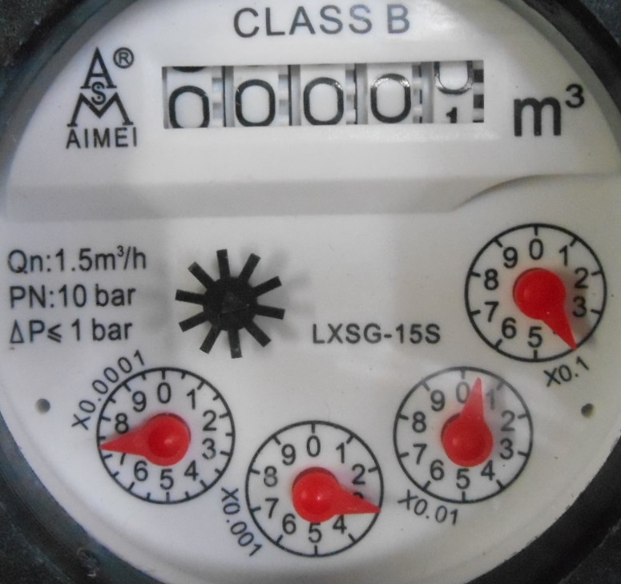
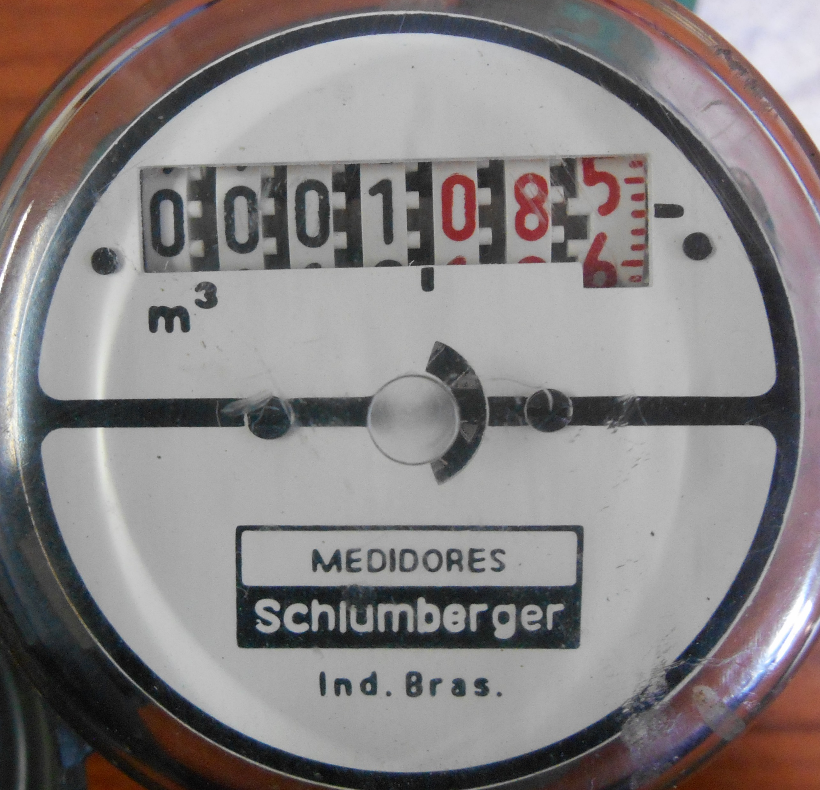
(3) Meter calibration test
सर्वप्रथम, portable test meterलाई ग्राहकको मीटरको outflow हुने पट्टि वा घरको धारामा जडान हुनुपर्छ।
यदि portable test meter छैन भने, 20Lको जार प्रयोग गर्न सकिन्छ।
धारामा पानी पठाएर 20L को जार मा थाप्ने र सो गर्दा को मीटर reading लिने।
मीटरमा देखाईएको reading र जारमा भरिएको पानीको मात्रालाई एक अर्का संग तुलना गरेर error निकाल्न सकिन्छ।
+16L, +19L, +21L, +22L?
जारमा ठिक्क २०L पानी भर्नुहोला।
20 L

Slide 17
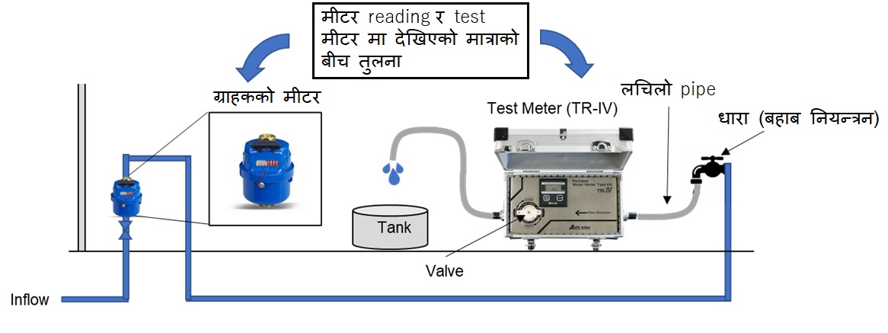
Portable test meter कसरी प्रयोग गर्ने ?
यो बारे एक video छ, जुन हामी पछि हेर्छौ।

Slide 18
Meter error कसरी गणना गर्ने
नापेर तालिकाको दायाँ तर्फको माथि देखि तल भर्नुहोस्।
= ग्राहकको मीटरको Final reading – Initial reading
जारमा भरिएको मात्रा
जार भरिन लागेको समय
= “B” (L) / परीक्षण समय(min)
यो अर्को slide मा उल्लेखित छ।

Slide 19
मीटरको error calculate गर्ने formula
Error (%) = | ग्राहक meter द्वारा मापन गरिएको पानीको मात्रा/Reading (L) | - | Test Meterमा दर्ता भएको पानीको मात्रा/Reading (L) | X 100
 | Test Meterमा दर्ता भएको पानीको मात्रा/Reading (L)
 | + Instrumental Error of Test Meter
Instrumental Error को उदाहरण (achievement table)
Product नाम | TR-IV
Serial No. | 151
आधिकारिक स्वीकृति अवधि | Dec-2029
Example of Instrumental error
High flow rate | Middle flow rate | Low flow rate
1,000 L/h (16.7 L/min) | 200 L/h (3.3 L/min) | 100 L/h (1.7L/min)
-0.4% | +1.5% | +1.2%

Slide 20
Instrumental
Error को
उदाहरण
(achievement table)

Slide 21
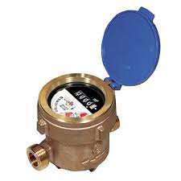
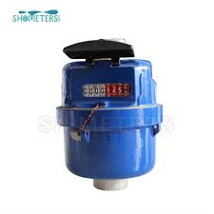
मिटरको नियमित प्रतिस्थापन
विकसित देशहरूमा एक निश्चित अवधिको लागि प्रयोग गरिएको ग्राहक मिटर प्रतिस्थापन गरिनु पर्ने ऐन हुन्छ। जापानमा Measurement Act अनुसार प्रत्येक 8 वर्षमा पुरानो मीटरलाई प्रतिस्थापन गर्नुपर्छ।
अन्य देशहरूमा, आवधिक मिटर प्रतिस्थापनको प्रायः कुनै प्रणाली छैन।
मिटरको नियमित प्रतिस्थापन गर्नु मीटरको error कम गर्ने तथा पुरानो अनि खराब मिटरहरूमा देखिने त्रुटीहरू लाई सुधार गर्ने रोकथामको उपाय हो।
प्रयोग गरिएको वर्ष (जस्तै, 10 वर्ष भन्दा बढी), वा संचित मापन मात्रा (जस्तै, 3,000 m³ भन्दा बढी) को आधारमा नियमित प्रतिस्थापन गर्न सकिन्छ।
प्रतिस्थापन गरेर, 10m³ x रु 32 = रु 320 राजस्व हरेक वर्ष वृद्धि हुन्छ।
थपिएको राजस्व (320) ले 3 वर्षको लागि लागत (960) कभर गर्दछ। अहिले परिवर्तन गर्नुहोस् र कम्तिमा 3 वर्ष प्रयोग गर्नुहोस् !!
एउटा मीटरनै रु 960 पर्दो रहेछ
यदि पुरानो मिटरले ५% कम मापन गर्छ भने,200m³/वर्ष संग।200 X 5% = 10m³/y घाटा।

Slide 22
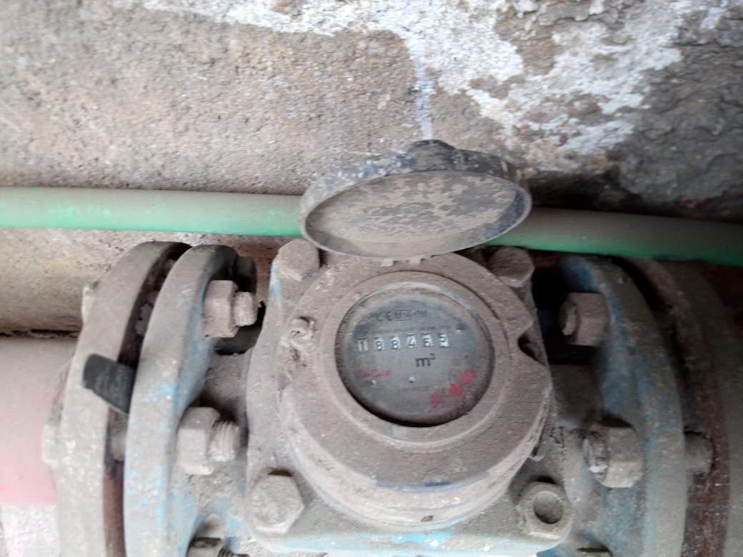
मिटरको नियमित प्रतिस्थापन
ठूला धारा जडान गरेका व्यापारिक ग्राहकहरू वा धेरै पानी उपभोग गर्ने ग्राहकहरूका लागि नियमित रूपमा मिटर बदल्नु एक आर्थिक मापन हो, किनकि उनीहरुको पानीको महशूल को एकाइ सानो धारा भएका ग्राहकहरूको भन्दा बढी हुन्छ।
पुराना, बढी संचित मात्रा भएका र/वा ठूलो मासिक खपत मात्राको मिटरहरू प्रयोग गर्ने ग्राहकहरूलाई लाई प्राथमिकता दिँदै नियमित रूपमा मिटरहरू प्रतिस्थापन गर्न सिफारिस गरिन्छ।
उच्च accuracy, लामो आयू, राम्रो गुणस्तरको मिटर प्रयोग गर्न उचित हुन्छ।
सस्तो वा मर्मत गरिएकाहरूलाई किफायती मानिन्छ, तर तिनीहरूको जीवनकाल छोटो हुन्छ साथै सो ले राजस्व पनि घट्न जान्छ, तसर्थ यी किफायती हुन्नन्।
A मीटर | A मीटरको मूल्य | पानीको खपत/बर्ष | 5 बर्षको error | 5 बर्ष पछि billing vol. | पानीको एकाइ मूल्य | प्रति बर्ष billing
A | रु 700 | 200 m³ | -10% | 180 m³ | 32 /m³ | रु 5,760
B | रु 1,000 | 200 m³ | -5% | 190 m³ | 32 /m³ | रु 6,080
अन्तर | रु -300 |  | -5% | -10 m³ |  | रु +320

Slide 23
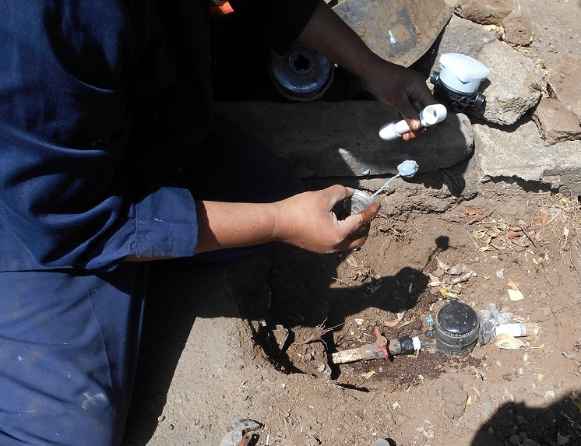
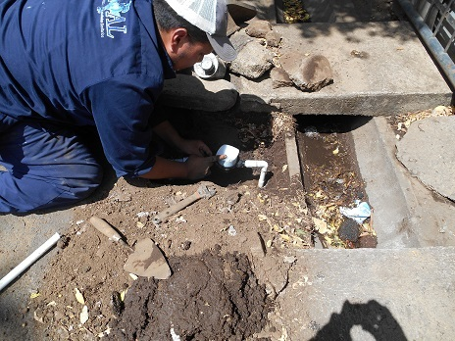
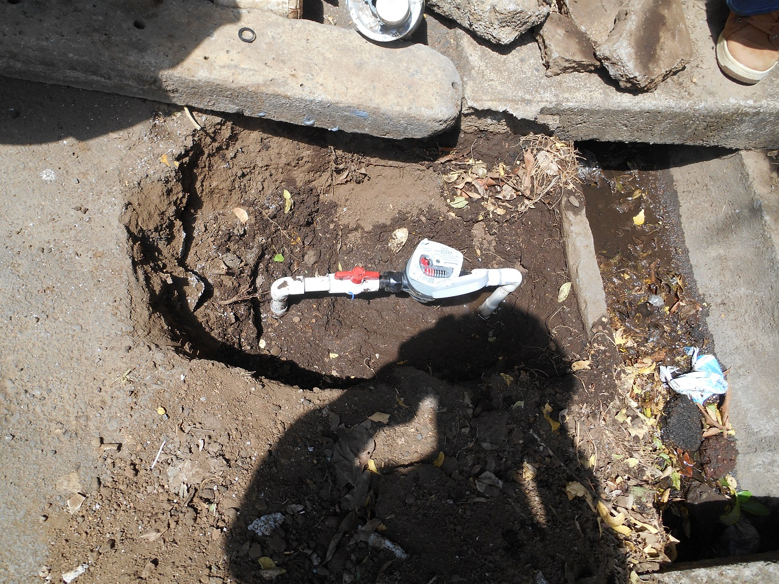
मिटरको नियमित प्रतिस्थापन
(1) प्रतिस्थापन गर्न मिटरहरू, कुल/वार्षिक लागत सूचीबद्ध गर्ने।
(2) तिनीहरूको खरिद र स्थापनाको लागि बजेट स्वीकृति।
(3) उपयुक्त मिटरको खरिद (खरीद मापदण्ड, गुणस्तर जाँच)।
(4) स्थापना (कर्मचारी वा outsourcing द्वारा, प्रति महिना कति)
(5) यदि आवश्यक भएमा कर्मचारी भर्ती (स्थायी वा contract कर्मचारी)
(6) ग्राहक data (मीटर ब्रान्ड, ID नम्बर, स्थापना मिति, आदि) update गर्नुहोस्।
नियमित मिटर बदल्न पैसा चाहिन्छ। साथै, पहिलो पटक व्यापक प्रतिस्थापन गर्न बजेटको स्वीकृति प्रक्रिया धेरै महिना लाग्छ। त्यसैले सकेसम्म चाँडो तिनीहरूको तैयारी गर्न राम्रो हुन्छ।

Slide 24
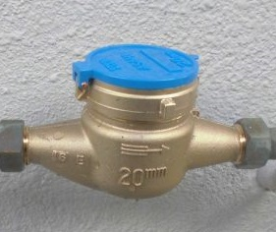
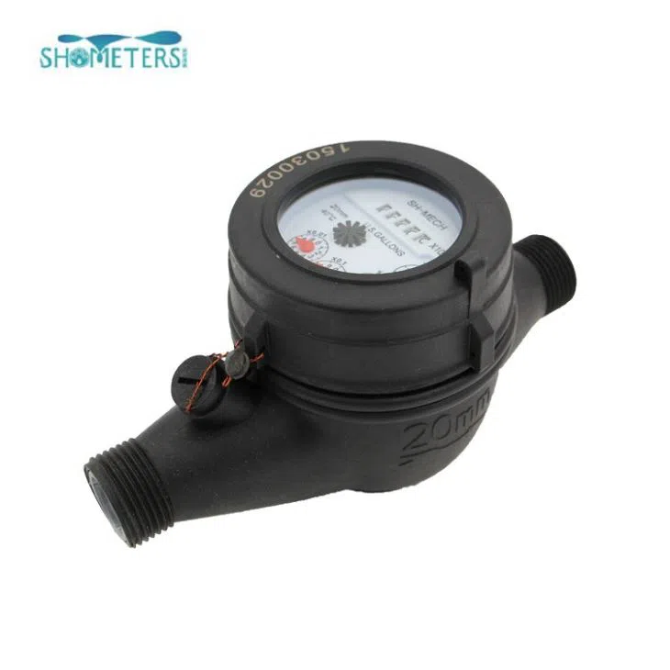
सन्दर्भ: मिटरको सही स्थापना (कृपया प्रत्येक उत्पादक company को निर्देशन पालना गर्नुहोस्)
मिटर स्थापना/प्रतिस्थापन गर्नका लागि महत्त्वपूर्ण बुँदाहरू निम्न अनुसार छन्:
Velocity Type Propeller Water Meter तेर्सो स्थापना हुनुपर्छ।
Volumetric Water Meter तेर्सो, ठाडो वा झुकाव हुने गरि, जसरी स्थापना गर्दा पनि accurate reading दिन्छ। Reading गर्न सजिलो हुने गरि राख्ने।
पानी प्रवाहको दिशा निर्धारण गरिएको हुन्छ र मिटरमा देखाइएको हुन्छ, मिटर सही दिशामा स्थापित गरिनुपर्छ।
Velocity Type Propeller Water Meter को लागि, reading गरिने शीशा माथि पर्ने गरि स्थापित हुनुपर्छ।
Velocity Type Propeller Water Meter | Volumetric Water Meter

Slide 25
सन्दर्भ: मिटरको सही स्थापना (कृपया प्रत्येक उत्पादक company को निर्देशन पालना गर्नुहोस्)
मिटरको अघि र पछि pipe र valve सिधा राख्नु पर्छ...
गलत मापन निम्त्याउने turbulent flowको प्रभावलाई रोक्नको लागि
मिटरको माथिल्लो भागको लम्बाई मीटर diameter को 10 गुणा भन्दा बढि हुनुपर्छ(Japanese standard, JIS)
तल पट्टी को pipe को लम्बाई चाहिँ मीटर diameter को 5 गुणा भन्दा बढि हुनुपर्छ।
प्रत्यक्ष घाम, उच्च तापक्रम, आर्द्रता, कम्पन, धेरै कम तापक्रमबाट बच्नुपर्छ।
भविष्यमा प्रतिस्थापनको लागि वरिपरि एक मिटर जति केही खाली ठाउँहरू छोड्नुहोस्।
घर भित्र स्थापना (छेड़छाड) बाट जोगिन राम्रो हुन्छ।
माथिल्लो भाग
तल पट्टी
Water flow direction
≥ Meter Dia. X 10 times
≥ Meter Dia. X 5 times

Slide 26
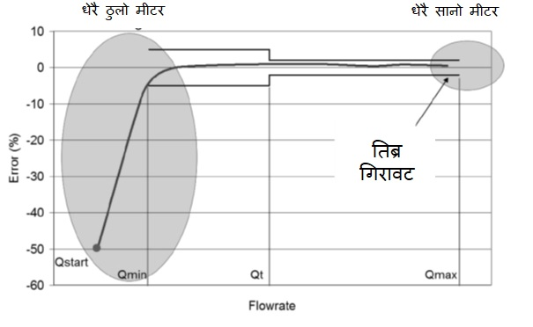
मिटरको उचित आकार प्रयोग
मिटरहरूमा मापन दायरा न्यूनतम (Qmin) र ओभरलोड (Qmax) flow rate हरू बीचको हुन्छ।
सामान्यतया, Qmin भन्दा तल, flow rate जति सानो भयो मिटरका मेकानिकल त्रुटिहरू उति बढी नकारात्मक हुन्छन्।
एकपटक मिटर सुरु भएपछि, velocity मिटरहरूको मापन त्रुटिहरू सामान्यतया -50% को नजिक हुन्छन्।
यदि मिटर धेरै ठूलो छ तर यसले कम flow rate मा काम गरिरहेको छ भने जम्मा खपत मध्ये केहि मापन गर्दैन। →NRW
यदि ग्राहक मिटर धेरै सानो छ अनि यसले Qmax मा काम गरिरहेको छ भने घुम्ने भाग धेरै छिटो घुम्छन्। यसरी मीटरको गिरावट तिब्र हुन्छ।

Slide 27
This is the end of this PowerPoints.
Thank you very much for listening!

